Slide 1


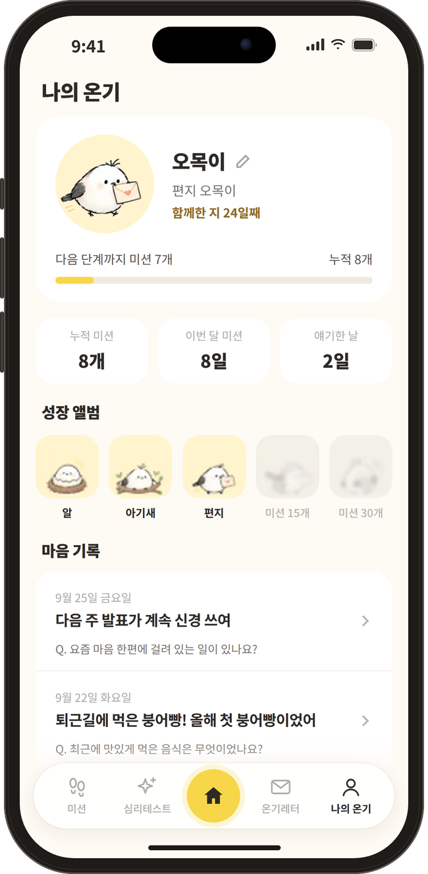
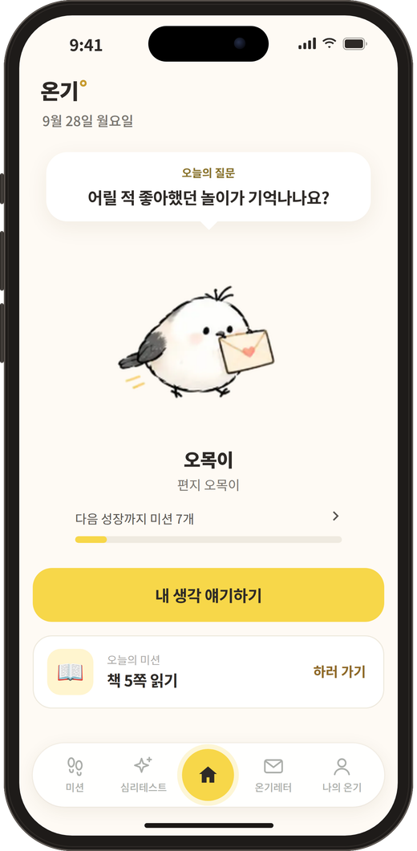
On Letter
Team Warm+ · 카카오 테크포임팩트 × 사단법인 온기
꺼내지 못한 마음에, 편지가 먼저 닿습니다

Slide 2

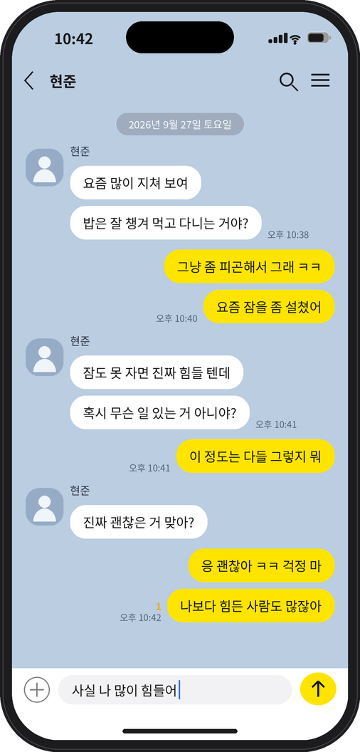
On Letter
Team. Warm+
“요즘 괜찮아?”
그 물음에, 우리는 늘 이렇게 답합니다
이 정도는 다들 그렇지 뭐
요즘 많이 지쳐 보여
나보다 힘든 사람도 많잖아
진짜 괜찮은 거 맞아?
끝내 보내지 못한 한 줄
사실 나 많이 힘들어
괜찮다는 말 뒤에, 말하지 못한 마음이 조용히 쌓입니다
02
Notes:
오프닝. 페르소나 한지우(27세)의 일상 대화로 시작. “괜찮냐”는 질문에 넘기는 말투가 곧 우리 타깃의 모습이라는 점을 짧게 말하고 바로 데이터로 넘어간다. (가상 시나리오)
2

Slide 3
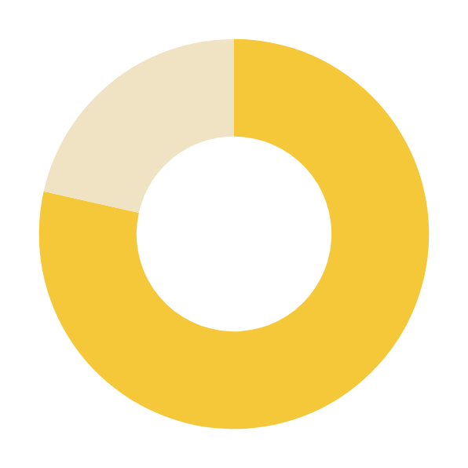


On Letter
DESK RESEARCH
Team. Warm+
20·30대 네 명 중 세 명 이상이
지난 1년 마음의 어려움을 겪었습니다
73.6%
지난 1년 정신건강 문제 경험
2022년 63.9%에서 +9.7%p
78.5%
20대 76.6% · 30대 79.9%가 스트레스 · 우울감 · 불안 · 불면 등 조사 항목 중 하나 이상 경험
20대·30대
24.9%
정신건강 서비스 이용 방법 인지
2022년 27.9%에서 −3.0%p
출처: 국립정신건강센터, 2024 국민 정신건강 지식 및 태도 조사 (전국 15~69세 3,000명, 연령대별 결과)
03
Notes:
오프닝. 페르소나 한지우(27세)의 일상 대화로 시작. “괜찮냐”는 질문에 넘기는 말투가 곧 우리 타깃의 모습이라는 점을 짧게 말하고 바로 데이터로 넘어간다. (가상 시나리오)
2

Slide 4

On Letter
PROBLEM · INSIGHT
Team. Warm+
아직은 괜찮은 것 같으니까…
“나 정도면 상담은 안 받아도 되겠지?”
상담 · 전문기관
한 번에 오르기엔 너무 높은 계단
도움 요청이라는 큰 결심
?
거리
비용
상담 기록 보안
익명성
마음이 지친 일상
가볍게 딛을 첫 단계
가면 무엇을 하는지 모름
지금 청년들이 머무는 곳
비어 있음
청년들이 도움을 찾을 때 동시에 따진 것들
스스로를 ‘도움이 필요한 사람’이라 인정하기 전, 딛고 올라설 첫 계단이 없습니다
출처: 한국보건사회연구원 「보건사회연구」, 청년 정신건강 도움요청 과정 심층면접 연구
04
Notes:
이 발표의 핵심 페이지. 도움 체계(온기 손편지, 상담 앱, 전문 지원)는 이미 있다. 비어 있는 곳은 ‘도움을 요청하기 전의 마음’. On Letter는 그 구간에 놓이는 첫 번째 그물망.
표현 주의: “고위험군으로 가기 전에 막는다”보다 “위기가 된 뒤 발견하는 것이 아니라, 아직 일상을 살아가는 순간에 먼저 닿는 서비스”.
오른쪽 ‘기존의 도움’은 경쟁 서비스 비교(기존 11장)를 압축한 것. 기존 서비스는 도움을 찾기로 마음먹은 뒤에 작동한다.
비교 축은 기능이 있고 없고가 아니라, 마음이 힘든 사람에게 최종적으로 어떤 행동을 요구하는가. 기존 서비스는 앱 안에서 마음을 관리하거나 상담받는 것을 목표로 하지만, 우리는 앱을 종착점으로 두지 않는다. 최종 목적지는 실제 사람에게 보내는 손편지.
4

Slide 5


On Letter
OUR INSIGHT
Team. Warm+
우리가 발견한 빈틈은 ‘상담’이 아니라
상담을 찾기 전의 마음이었습니다
비어 있던 구간
기존의 도움 — 먼저 말한 사람에게서 시작
도움을 요청하기 전의 마음
온기 손편지
On Letter
고민을 직접 써야 시작
상담 앱
마인드카페 · 트로스트
전문 지원
정신건강복지센터 · 109
괜찮음
<마음의 무게>
위기
고위험군이 된 이후의 개입이 아니라, 그 이전의 마음을 놓치지 않는 일상 속 그물망
05
Notes:
이 발표의 핵심 페이지. 도움 체계(온기 손편지, 상담 앱, 전문 지원)는 이미 있다. 비어 있는 곳은 ‘도움을 요청하기 전의 마음’. On Letter는 그 구간에 놓이는 첫 번째 그물망.
표현 주의: “고위험군으로 가기 전에 막는다”보다 “위기가 된 뒤 발견하는 것이 아니라, 아직 일상을 살아가는 순간에 먼저 닿는 서비스”.
오른쪽 ‘기존의 도움’은 경쟁 서비스 비교(기존 11장)를 압축한 것. 기존 서비스는 도움을 찾기로 마음먹은 뒤에 작동한다.
비교 축은 기능이 있고 없고가 아니라, 마음이 힘든 사람에게 최종적으로 어떤 행동을 요구하는가. 기존 서비스는 앱 안에서 마음을 관리하거나 상담받는 것을 목표로 하지만, 우리는 앱을 종착점으로 두지 않는다. 최종 목적지는 실제 사람에게 보내는 손편지.
4

Slide 6






On Letter
TARGET · PERSONA
Team. Warm+
메인 페르소나
괜찮냐는 물음에 웃어 넘기는 27살, 한지우
지우에게 필요한 것
지우의 요즘
✕
“당신은 우울 위험군입니다”
퇴근하면 아무것도 하기 싫다
주말엔 하루 종일 누워 있다
한지우 · 27
O
“오늘 이런 마음이었구나”
직장생활 2년 차
상담을 검색해 봤다
✕ 예약은 안 함
O
“비슷한 마음을 가진 사람이
이런 편지를 받았어요”
“회사 다니면 다 그렇지 뭐 ㅋㅋ”
인스타 심리테스트는 바로 한다
#퇴근 후 무기력 #주말 내내 누워 있음
○ 부담 없음
진단이 아닌, 작은 확인
06
Notes:
서비스 개요. 3분 마음 질문 → 닮은 실제 편지 → 오목이와 일상 돌봄 → 준비되면 온기로.
최종 목표는 앱 체류가 아니라 실제 손편지를 보내는 행동이라고 여기서 한 번 말하고, 구체적인 KPI 수치는 17쪽에서 보여 준다.

Slide 7




On Letter
TARGET · PERSONA
Team. Warm+
지우만의 이야기가 아닙니다
온기레터 164편에 가장 많이 도착한 고민으로 그려본 세 명의 인물
자존감·비교 16%
일·진로 16%
연애·결혼 12%
“자꾸 다른 사람과
나를 비교하게 돼요”
“열심히 하는데 잘하고
있는지 모르겠어요”
“끝난 관계인데도
자꾸 생각나요”
정서연 · 24 · 취업준비생
한지우 · 27 · 직장 2년 차
김도윤 · 31 · 이별 석 달 차
친구들 합격 소식엔 축하를 보내지만,
정작 내 얘기는 꺼내지 못해요
퇴근하면 아무것도 하기 싫지만,
괜찮냐는 말엔 “다 그렇지 뭐”
이제 그만 잊으라는 말에
누구에게도 제대로 말하지 못했어요
▼
▼
▼
#나만 그런 게 아니라는 확인
#비교 없는 조용한 공간
#진단 말고 가벼운 안부
#부담 없는 첫걸음
#말하지 않아도 되는 위로
#언젠가 꺼낼 수 있는 곳
가상 페르소나 · 고민 비율: 온기레터 공개 아카이브(2022.7~2026.8) 164편 제목 기준 팀 자체 분류
07
Notes:
서비스 개요. 3분 마음 질문 → 닮은 실제 편지 → 오목이와 일상 돌봄 → 준비되면 온기로.
최종 목표는 앱 체류가 아니라 실제 손편지를 보내는 행동이라고 여기서 한 번 말하고, 구체적인 KPI 수치는 17쪽에서 보여 준다.

Slide 8
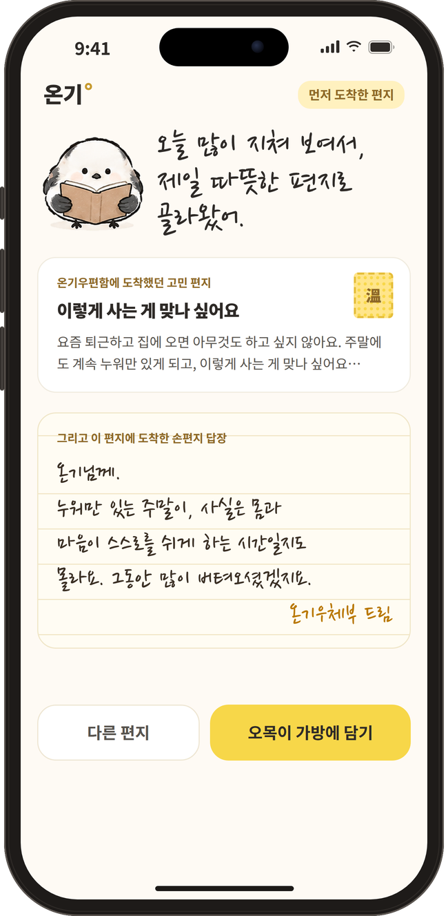

SERVICE
그래서,
ON LETTER가
마음의 문을 열어줍니다
On Letter
3분 동안 가볍게 내 마음을 돌아보면,
지금의 나와 닮은 실제 온기 편지 한 통이 먼저 도착합니다
1
2
3
4
5
SNS · QR에서 발견
3분 마음 질문
위로 편지 도착
오목이와 일상 돌봄
준비되면 온기로
Notes:
서비스 개요. 3분 마음 질문 → 닮은 실제 편지 → 오목이와 일상 돌봄 → 준비되면 온기로.
최종 목표는 앱 체류가 아니라 실제 손편지를 보내는 행동이라고 여기서 한 번 말하고, 구체적인 KPI 수치는 17쪽에서 보여 준다.

Slide 9

On Letter
REQUIREMENTS
Team. Warm+
청년들이 망설이는 이유마다
하나씩 해결책을 붙였습니다
청년들이 망설이는 이유 → 해결 방향 → 기능
준비되면 사람의 위로로
글로 쓰기 부담
쓰지 않고 골라서 시작
마음 질문 6문항
오목이와 대화하다 마음이 열리면
답장까지 3~4주
기다리지 않고 바로 공감
닮은 편지 바로 도착
›
다시 올 이유 없음
매일 가볍게 돌아올 장치
1일 1미션 · 성장
위기 순간의 고립
위험 신호는 즉시 전문기관으로
온기우편함에 고민 보내기
위기 감지 → 109
비기능 요구사항: 개인정보 최소 수집(기기에 저장, 개인정보를 묻지 않음) · 모바일 우선 · 오프라인 대응(PWA) · 접근성(터치 영역 44px, 동작 줄이기)
09
Notes:
요구사항분석: 타깃이 도움 앞에서 멈추는 이유를 그대로 요구사항으로 바꾸고, 요구사항마다 구현한 기능을 하나씩 연결했다.
① 글로 쓰기 부담 → 쓰지 않고 고르기만 하는 마음 질문 6문항(그림·날씨·배터리로 고름).
② 답장까지 3~4주 → 고른 고민(8개 주제)과 닮은 실제 온기레터가 바로 도착.
③ 다시 올 이유 없음 → 1일 1미션(40개), 오늘의 질문, 오목이 5단계 성장.
④ 위기 순간의 고립 → 서버가 AI를 부르기 전에 위기 표현을 감지해 109·1577-0199·1388 안내. 시작 질문 답이 무거우면 편지와 도움 기관을 함께 안내(라벨은 보여주지 않음).
마지막 요구사항은 출구: 대화 3번째 메시지에 '손편지로 답장받기' 카드를 한 번만 보여주고 온기우편함 온라인 고민편지로 연결. 심리테스트 3종(공개 척도)은 '진단이 아닌 자기 이해' 요구에 대응.

Slide 10

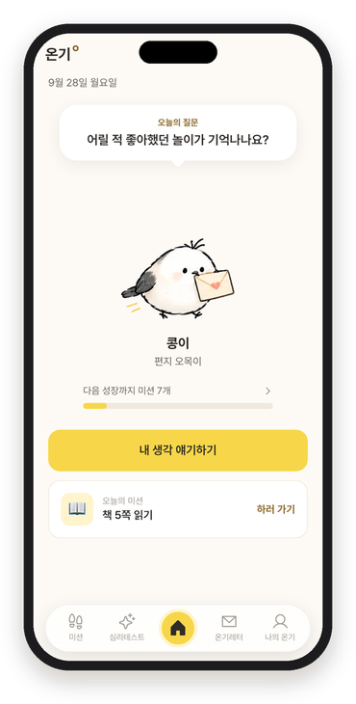
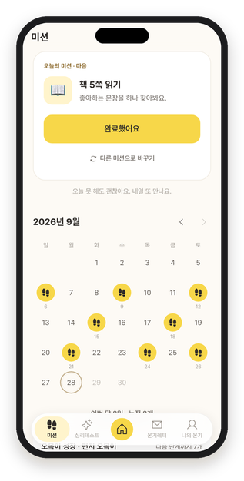
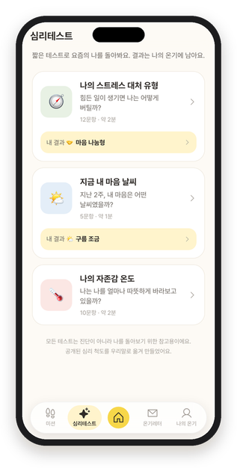
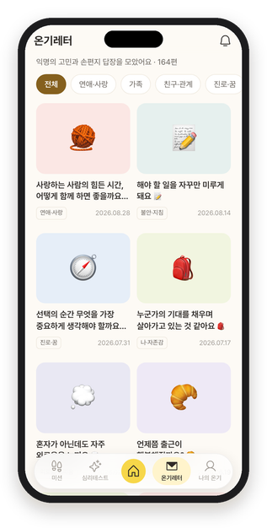
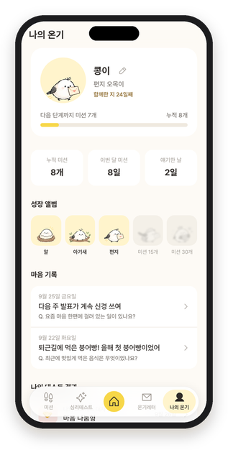
서비스 소개
Team. Warm+
전체 서비스 흐름
사이트맵
시스템 구조
구현 계획
5가지 탭
메인 서비스: 5개 탭
미션
1일 1미션
심리테스트
공개 척도 3종 · 결과 공유
홈 (기본 탭)
오늘의 질문 · 오목이와 대화
온기레터
실제 고민과 답장 164편
나의 온기
성장 앨범 · 마음 기록
10

Slide 11
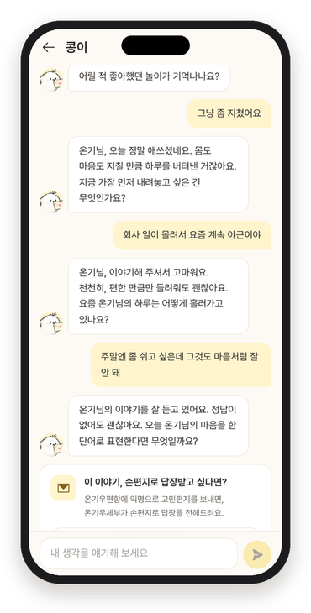





서비스 소개
Team. Warm+
전체 서비스 흐름
사이트맵
시스템 구조
구현 계획
오목이 성장 장치
성장과 연결
완료한 미션 수에 따라 오목이가 자라고, 대화 중 필요하면 손편지 · 도움 기관으로 안내합니다
오목이 성장
누적 미션 수 기준
1
손편지로 연결
온기우편함 서비스로 연결
고민에 대한 실제 손편지 받기
알
아기새
편지 오목이
우체부 오목이
온기 오목이
시작
미션 3개 완료 시
미션 7개 완료 시
미션 15개 완료 시
미션 30개 완료 시
2
위기 표현이 보이면
대화 답장 대신
24시간 도움 기관 안내
109 · 1577-0199
11

Slide 12
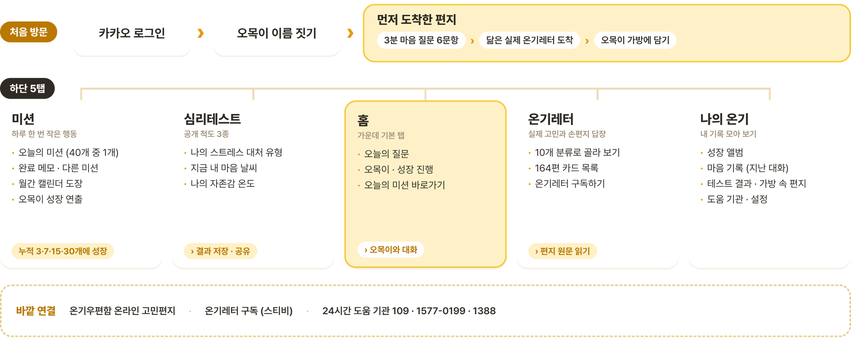
서비스 소개
Team. Warm+
전체 서비스 흐름
사이트맵
시스템 구조
구현 계획
사이트맵
사이트 구조 한눈에 보기
12
Notes:
사이트 구조(시스템 설계): 처음 방문하면 카카오 로그인, 오목이 이름 짓기, '먼저 도착한 편지'(마음 질문 6문항, 닮은 온기레터, 가방에 담기)를 지나 하단 5탭으로 들어온다.
5탭: 미션(오늘의 미션, 완료 메모, 월간 캘린더, 성장 연출) / 심리테스트(공개 척도 3종, 결과 저장·공유) / 홈(가운데 기본 탭, 오늘의 질문 → 오목이와 대화) / 온기레터(10개 분류, 164편 → 편지 원문) / 나의 온기(성장 앨범, 마음 기록, 테스트 결과, 가방 속 편지, 도움 기관, 설정).
바깥 연결: 온기우편함 온라인 고민편지, 온기레터 구독(스티비), 24시간 도움 기관(109·1577-0199·1388).
지금 카카오 로그인은 화면만 있고, Supabase로 연동할 예정이라고 말하기.

Slide 13
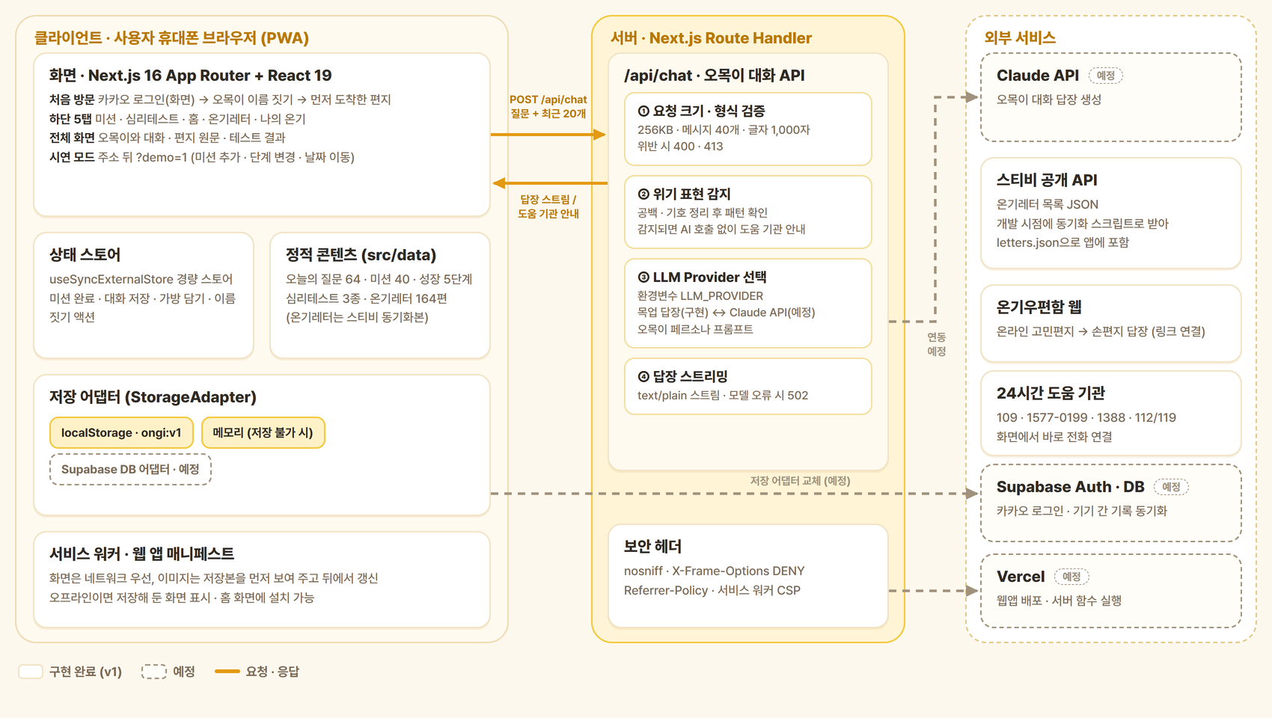
서비스 소개
Team. Warm+
전체 서비스 흐름
사이트맵
시스템 구조
구현 계획
시스템 구조
시스템 구조
13
Notes:
전체 시스템 설계: 지금 v1은 휴대폰 브라우저(PWA) 안에서 완결된다. 화면은 Next.js 16, 기록은 저장 어댑터를 통해 기기(localStorage)에 저장하고, 서비스 워커로 오프라인에서도 열린다.
서버는 Next.js 안의 /api/chat 하나: ① 요청 검증(256KB, 메시지 40개, 1,000자) ② 위기 표현 감지: 걸리면 AI를 부르지 않고 109·1577-0199·1388 안내 ③ AI 연결부: 지금은 목업 답장, Claude API는 같은 인터페이스로 추가 예정 ④ 답장 스트리밍(30초 제한).
바깥 연결: 스티비 공개 API에서 온기레터 164편을 동기화 스크립트로 받아 앱에 포함, 온기우편함은 온라인 고민편지 페이지로 링크 연결(API 연동 아님).
예정: Supabase 카카오 로그인, Supabase DB(저장 어댑터만 교체), Claude API. 갈아 끼우는 구조라 화면 코드는 거의 그대로 둔다.
운영·안전: 문제가 생기면 환경변수 하나(LLM_PROVIDER)로 AI를 목업으로 되돌릴 수 있다.

Slide 14


서비스 소개
Team. Warm+
전체 서비스 흐름
사이트맵
시스템 구조
구현 계획
구현 계획
AI · 계정 · 배포 연결
Next.js 16 · React 19 · TypeScript · Tailwind CSS v4 · PWA | 서버: Next.js API | 테스트: Vitest 290여 개 | 배포: Vercel
1단계
2단계
3단계
4단계
지금 동작하는 v1
AI 대화 연결
계정 · 기록 동기화
배포 · 검증
시작 화면 · 5탭 · 미션
심리테스트 · 위기 감지
Claude API 구현체 추가
말투 프롬프트는 준비 완료
Supabase 카카오 로그인
기기 저장 → DB 어댑터
Vercel 배포 · KPI 기록
온기 시연 → 파일럿
완료
예정
예정
최종 목표
14
Notes:
구현계획: 기술 스택은 Next.js 16(App Router), React 19, TypeScript, Tailwind CSS v4. 서버는 Next.js Route Handler(/api/chat) 하나, 테스트는 Vitest 자동 테스트 290여 개, PWA(매니페스트·서비스 워커), 배포는 Vercel.
1단계(완료): 시작 화면(먼저 도착한 편지), 5탭, 미션·성장, 심리테스트 3종, 온기레터 164편, 위기 감지, 시연 모드.
2단계: AI 대화. 지금은 목업 답장이고, 같은 인터페이스에 Claude 구현체만 추가하면 된다. 오목이 말투 프롬프트는 작성 완료.
3단계: 계정·기록. Supabase 카카오 로그인 + 저장 어댑터를 기기 저장에서 DB로 교체해 기기가 바뀌어도 기록 유지.
4단계: Vercel 배포 + KPI 이벤트 기록(시작 화면 진입, 질문 완료, 편지 열람, 가방 담기, 고민편지 클릭), 온기 시연·피드백 후 파일럿.

Slide 15


On Letter
RESEARCH
Team. Warm+
오목이 · 미션 · 심리테스트는
선행 연구와 검증된 척도를 설계에 반영했습니다
UX 선행 사례
앱 이탈 연구
공개 심리척도
썸원: 매일 질문에 답하며
캐릭터를 함께 키움
정신건강 앱 사용자
대부분 2주 안에 떠남
(Baumel et al., 2019)
Brief COPE · WHO-5
로젠버그 자존감 척도
성장 구조
초반 성장 보상
심리테스트 3종
미션 누적으로 자라는 오목이 5단계
초반 단계 빠르게 성장
라이선스 확인 후 우리말로 옮김
게임 요소만으로 효과가 커지지는 않기에(Six et al., 2021), 오목이는 치료 효과가 아닌 재방문과 온기우편함 연결로 검증합니다
15
Notes:
[발표 대본, 약 40초]
오목이, 미션, 심리테스트는 그냥 만든 게 아니라 근거를 보고 설계했습니다.
먼저 오목이는 커플 앱 썸원에서 힌트를 얻었어요. 매일 질문에 답하면 캐릭터가 같이 자라는 방식인데, 이게 매일 다시 들어올 이유가 되거든요. 그래서 미션을 할수록 오목이가 다섯 단계로 자라게 했습니다.
그런데 정신건강 앱은 설치하고 2주 안에 대부분 그만둔다는 연구가 있어서, 처음 미션 3개, 7개만 해도 오목이가 바로 자라게 했습니다.
심리테스트는 누구나 쓸 수 있게 공개된 검증 척도 세 가지를 골라, 한국어판으로 옮겨 넣을 예정입니다.
다만 캐릭터를 키우는 것 자체가 치료 효과를 높이지는 않는다는 연구도 있어서, 오목이는 치료 도구가 아니라 다시 찾아오게 하는 장치로만 보고, 재방문과 온기우편함 연결로 검증하려고 합니다.
[질문 대비 메모]
① 썸원(SumOne): 연인이 매일 질문 1개에 답하면 캐릭터(에그몬)가 자라는 커플 앱. 오목이 5단계(알, 아기새, 편지 오목이, 우체부 오목이, 온기 오목이 / 누적 미션 3·7·15·30개)에 반영.
② Baumel et al. (2019, JMIR): 정신건강 앱 실제 사용 데이터 분석, 15일 유지율 중앙값 3.9%. 초반(미션 3·7개) 성장 보상과 KPI D7 재방문 목표 15%의 근거.
③ '왜 최종 단계가 미션 30개냐'는 질문이 나오면: Deady et al. (2022, Psychological Medicine), 30일 행동활성화 앱을 쓴 비임상 직장인 무작위대조시험, 12개월 우울 발생 3.5% 대 8.0%. 단, '30일이면 습관이 완성된다'고 말하지 않기(습관 형성 중앙값 59~66일, Singh et al., 2024).
④ 척도 라이선스: Brief COPE(원작자가 자유 사용 허용), WHO-5(CC BY-NC-SA 3.0 IGO), 로젠버그 자존감 척도(연구·교육 목적 자유 사용 허용). 구현 시 검증된 한국어판 문항 사용.
⑤ Six et al. (2021): 우울 대상 정신건강 앱 38개 연구 메타분석, 게임화 요소 자체의 추가 효과는 유의하지 않음. 그래서 성장은 치료 효과가 아니라 재방문율과 온기우편함 전환율로 검증.

Slide 16
On Letter
COMPETITION
Team. Warm+
기존 서비스의 종착점은 앱 안,
우리의 종착점은 실제 손편지입니다
각 서비스가 따로 가진 기능을 한곳에 모았습니다 ○ 있음 · △ 일부·유료 · × 없음
온기우편함
마인드카페
트로스트
썸원
On Letter
쓰지 않고 고르는 마음 질문
× 직접 작성
○ 심리검사
○ 심리검사
× 글로 답함
○ 6문항
실제 사람이 쓴 손편지 위로
○ 3~4주 대기
×
×
×
○ 바로 도착
캐릭터 성장
×
×
×
○ 에그몬 키우기
○ 오목이 키우기
하루 작은 미션
×
×
△ 기록 루틴
△ 매일 질문
○ 1일 1미션
AI 대화
×
△ 챗봇 검사
○ 챗봇 티티
×
○ 오목이 대화
실제 손편지로 연결
○
×
×
×
○ 온기우편함
핵심 기능 무료
○
△ 상담 유료
△ 상담 유료
△ 광고·멤버십 유료
○
※ 전문 상담·진단은 하지 않고, 필요할 때 전문기관(109 등)으로 연결합니다
출처: 각 서비스 공식 홈페이지·앱 마켓 소개 (2026.10 기준)
16
Notes:
선행 서비스 조사(평가표 '선행기술조사' 항목). 온기우편함, 마인드카페, 트로스트, 썸원의 공식 홈페이지·앱 마켓 소개(2026.10)를 보고 기능을 비교했다.
각 서비스는 일부 기능만 가진다: 온기우편함은 사람의 손편지(대신 고민을 직접 써야 하고 답장까지 3~4주), 마인드카페·트로스트는 심리검사·챗봇·유료 상담, 썸원은 연인이 매일 질문에 답하며 캐릭터(에그몬)를 함께 키우는 커플 앱.
먼저 도착한 편지는 쓰지 않고 고르는 마음 질문, 바로 도착하는 실제 손편지, 오목이 성장, 1일 1미션, AI 대화를 한곳에 모으고, 마지막을 실제 손편지(온기우편함)로 잇는다. AI 대화는 v1에서 목업이고 Claude 연동 예정.
전문 상담·진단은 일부러 하지 않는다. 필요하면 109 등 전문기관으로 연결.
다음 장 RESEARCH에서 이 설계를 뒷받침하는 연구 근거로 넘어간다.

Slide 17

On Letter
GOAL & KPI
Team. Warm+
최종 목표는 앱 체류가 아닌,
일상 속 위로와 회복입니다
20~34세 청년이 부담 없이 마음을 확인하고, 실제 온기 편지를 반복해 경험한 뒤, 자신의 고민을 손편지로 꺼내도록 연결합니다
유입
›
공감
›
재방문
›
최종 전환
2030 청년들의 유입
일상 속 고민에 대한
공감 형성
위로 손편지 열람과
일일 미션을 위한 재방문
  일상 고민 → 위로
  깊은 고민 → 온기우편함
  고위험군 → 전문 상담 센터
질문 시작률
편지 열람률
D7 재방문율
손편지 전환율
17
Notes:
평가표의 '최종 목표를 구체적이고 명확하게 설명했는가' 항목에 대응. 청년 마음건강 증진 같은 추상적 목표 대신 측정 가능한 행동으로 정의했다. 체류 시간보다 실제 온기 행동 전환율이 핵심 KPI.
목표는 첫 파일럿 기준: 질문 완료율 60%, 편지 열람률 50%, D7 재방문율 15%, '고민편지 보내기' 클릭률 5%. 정신건강 앱의 15일 유지율 중앙값이 3.9%라는 분석(Baumel et al., 2019)을 참고해 재방문 목표를 보수적으로 잡았다. 측정은 배포 후 익명 이벤트 기록(예정).

Slide 18



On Letter
꺼내지 못한 마음에, 위로가 먼저 닿습니다
Team. Warm+
카카오 테크포임팩트 × 사단법인 온기

Slide 19
On Letter
REFERENCE
Team. Warm+
이 발표에 쓴 자료와 출처
국내 통계·연구, 온기 자료
해외 연구·서비스
  보건복지부·국립정신건강센터 (2024.07). 2024년 국민 정신건강 지식 및 태도 조사 발표 보도자료.
  국립정신건강센터 (2024.07). 2024년 국민 정신건강 지식 및 태도 조사 결과보고서.
  박지혜, 이선혜 (2022). 청년의 정신건강 도움요청 과정과 의미에 대한 탐색 연구. 보건사회연구, 42(3), 65-94.
  한국언론진흥재단 (2025.02). 2024 소셜미디어 이용자 조사 결과 발표.
  이옥진 (2026.06). 한 사람도 외롭지 않게… 10년째 손편지로 따뜻한 위로를 배달합니다. 조선일보.
  사단법인 온기. 공식 홈페이지 ongibox.co.kr, 온기레터 아카이브 page.stibee.com/archives/195023.
  Six, S. G. et al. (2021). Examining the effectiveness of gamification in mental health apps for depression. JMIR Mental Health.
  Baumel, A. et al. (2019). Objective user engagement with mental health apps. Journal of Medical Internet Research, 21(9).
  Kroenke, K. et al. (2003). The Patient Health Questionnaire-2. Medical Care.
  Horowitz, L. M. et al. (2020). Validation of the Ask Suicide-Screening Questions. Psychosomatics.
  Deady, M. et al. (2022). Preventing depression using a smartphone app: a randomized controlled trial. Psychological Medicine, 52(3).
  Carver, C. S. (1997). Brief COPE. International Journal of Behavioral Medicine, 4(1).
  Topp, C. W. et al. (2015). The WHO-5 Well-Being Index. Psychotherapy and Psychosomatics, 84(3).
  Rosenberg, M. (1965). Society and the Adolescent Self-Image. Princeton University Press.
  Finch · 마인드카페 · 트로스트 공식 서비스 소개 (2026.9 확인).
19
Notes:
발표에 쓴 수치의 출처. 2쪽: 국립정신건강센터 2024 결과보고서(30대 79.9%, 30대 여성 87.3%). 4쪽 35,000통: 조선일보 2026.06 온기 인터뷰(2025년 답장 약 3만 5천 통, 누적 7만 2,485통, 우편함 116곳). 5쪽 인스타 80.9%: 언론진흥재단 2024 소셜미디어 이용자 조사. 17쪽 KPI: Baumel 2019(15일 유지율 중앙값 3.9%).

Slide 20
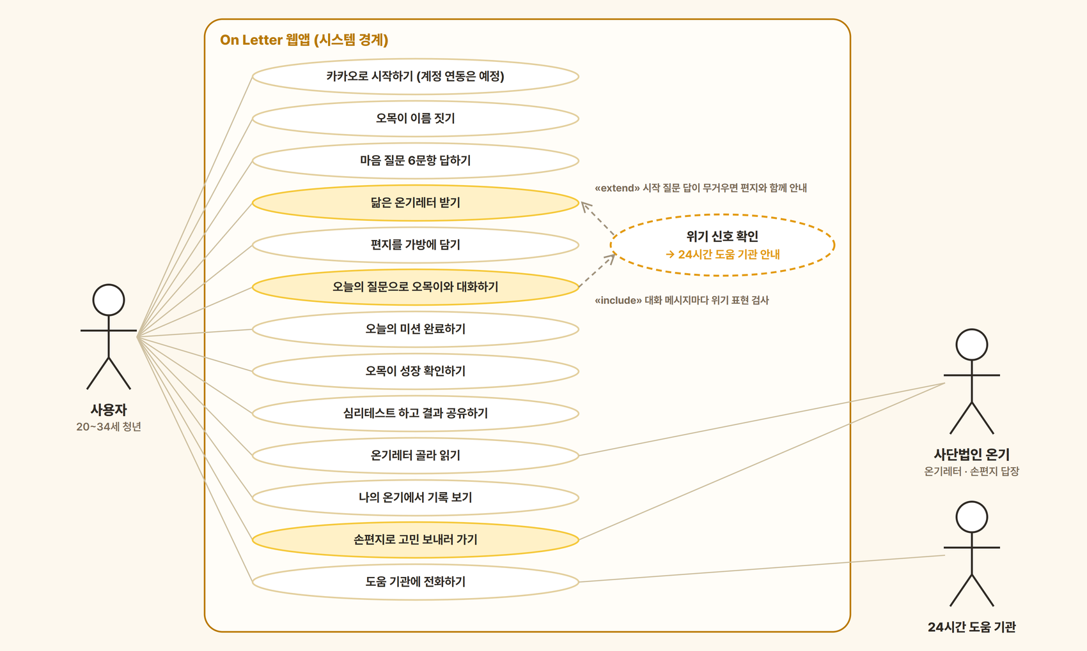
부록 · 질의응답용
Team. Warm+
부록 1
유스케이스 다이어그램
A1
Notes:
부록 1 (질의응답용). 사용자가 할 수 있는 일(마음 질문, 닮은 편지 받기·가방에 담기, 오목이와 대화, 미션, 심리테스트, 온기우편함 이동)과 위기 표현이 감지됐을 때의 도움 기관 안내를 한 장에 정리했다. 기능 범위를 물으면 이 장으로 답한다. 원본은 수행계획서 그림 3.

Slide 21
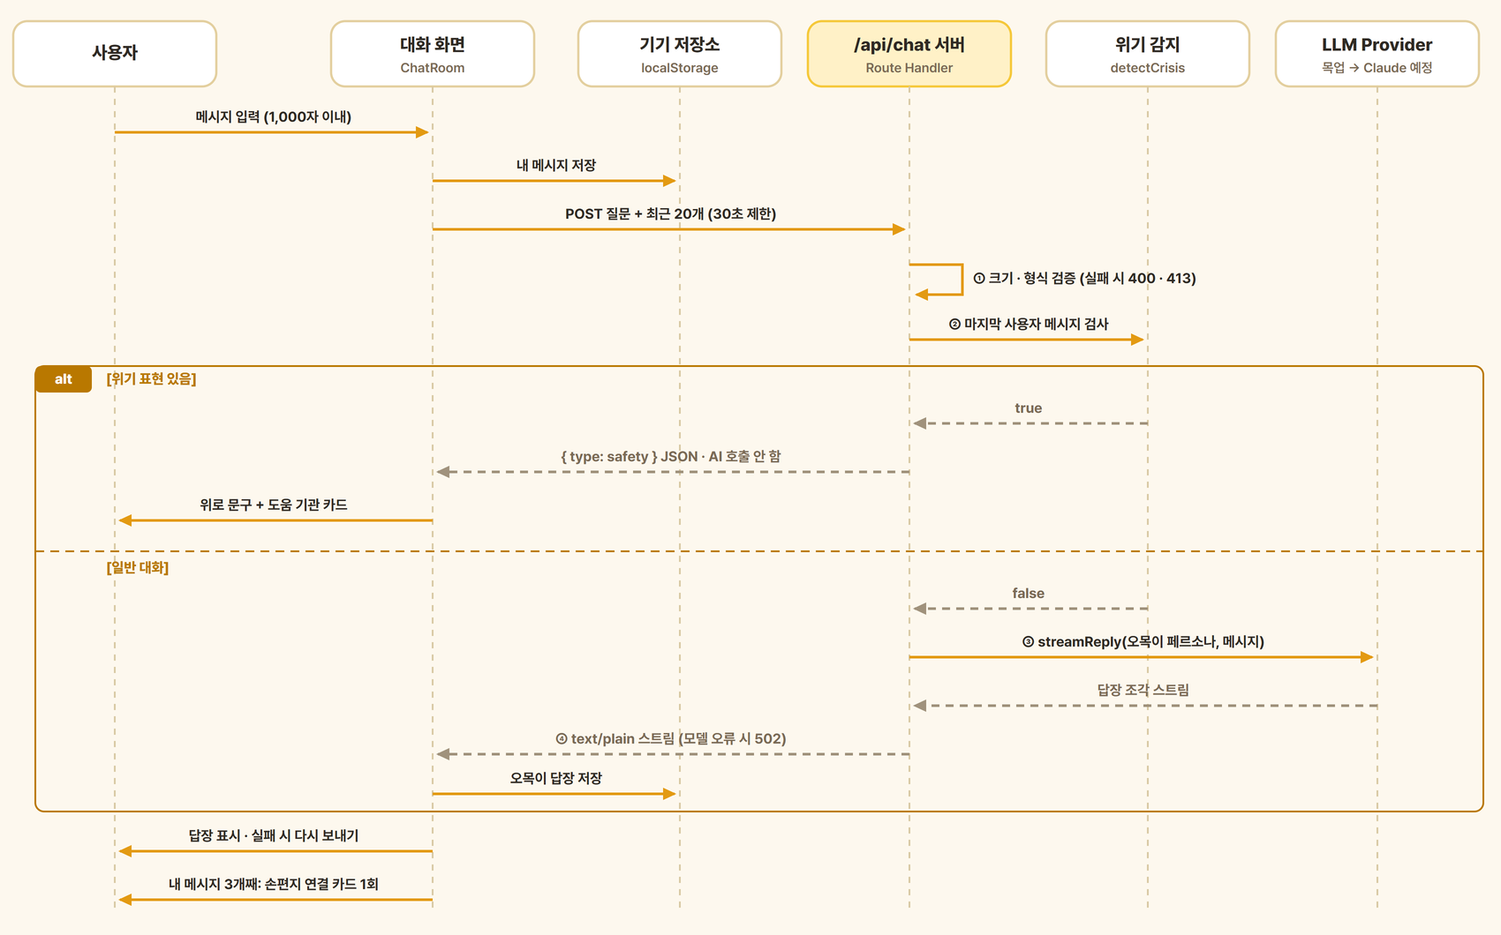
부록 · 질의응답용
Team. Warm+
부록 2
오목이 대화 처리 시퀀스
A2
Notes:
부록 2 (질의응답용). 대화 한 번의 처리 순서: 메시지 입력(1,000자 이내) → 기기 저장 → /api/chat에 질문과 최근 20개 전송(30초 제한) → ① 크기·형식 검증 → ② 마지막 사용자 메시지 위기 표현 검사. 위기 표현이 있으면 AI를 부르지 않고 위로 문구와 도움 기관 카드를 보낸다. 없으면 ③ 오목이 페르소나로 답장 스트리밍(지금은 목업, Claude 예정) → ④ 기기에 저장. 내 메시지 3개째에 손편지 연결 카드를 한 번 보여 준다.

Slide 22
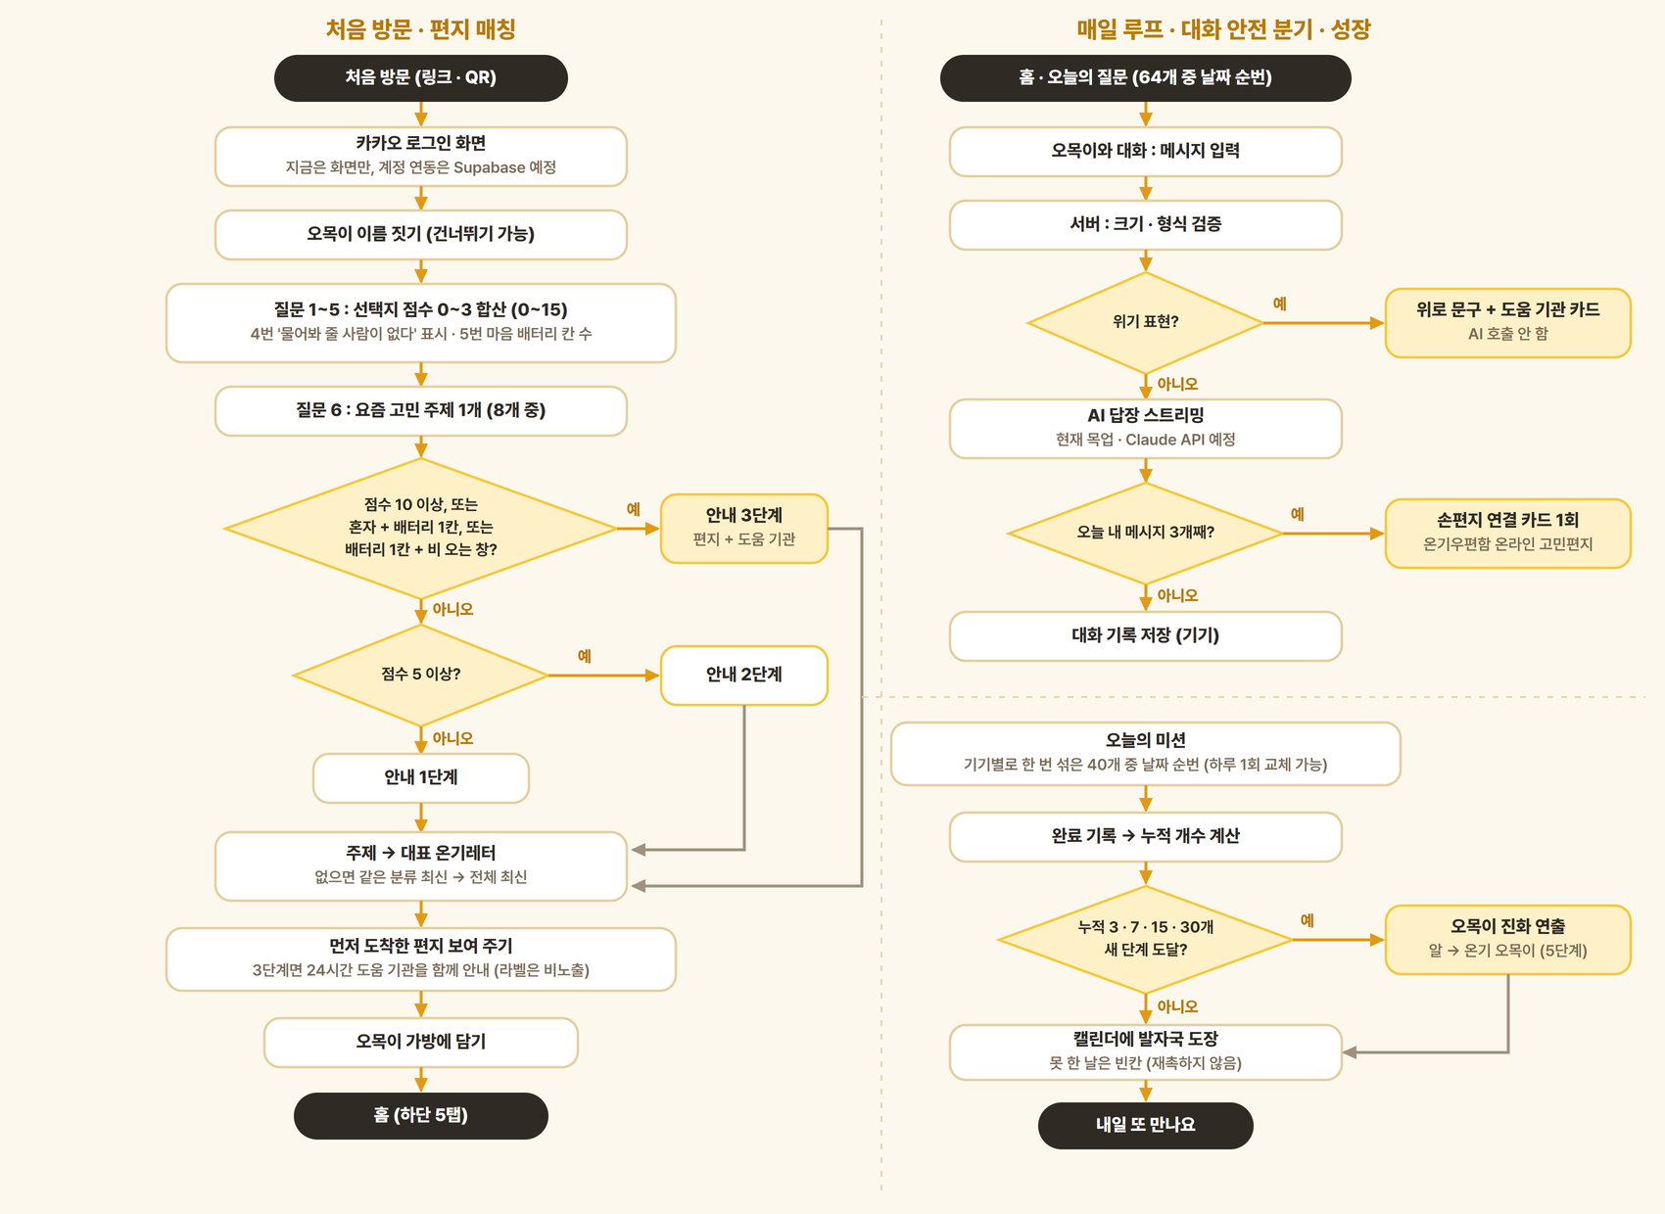
부록 · 질의응답용
Team. Warm+
부록 3
전체 알고리즘 플로 차트
A3
Notes:
부록 3 (질의응답용). 서비스 전체 흐름을 한 장의 플로 차트로 정리했다. 첫 방문 여부에 따라 먼저 도착한 편지(마음 질문 → 닮은 편지 → 가방에 담기)로 가거나 바로 홈으로 간다. 대화에서는 위기 표현이 감지되면 도움 기관 안내로 분기하고, 준비가 되면 온기우편함 온라인 고민편지로 연결한다. 원본은 수행계획서 그림 6.

Slide 23
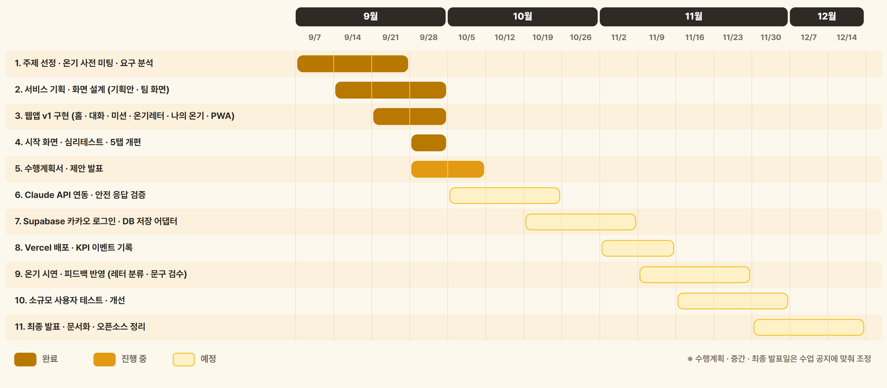
부록 · 질의응답용
Team. Warm+
부록 4
추진 일정 · 역할
A4
Notes:
부록 4 (질의응답용). 추진 일정 간트차트(수행계획서 그림 7). 역할 분담: 조수아 기획·디자인·온기 소통, 전동현 프론트엔드·서버 구현, 박현준 리서치·안전 검증·데이터 분석(KPI)·QA. 세부 담당은 수행계획서 2.5 표와 같다.

